Slide 1
LIBECCIO
Σεμινάριο Ευαισθητοποίησης & Εναρκτήρια Συνάντηση του Ζωντανού Εργαστηρίου
(Living Lab) για φορείς του Τουρισμού
Σύστημα Υποστήριξης Διαχείρισης Προορισμών (DMSS)
26-11-2025, Πάτρα
Ελένη Μυρίλλα
Consultant, Living Prospects

Slide 2

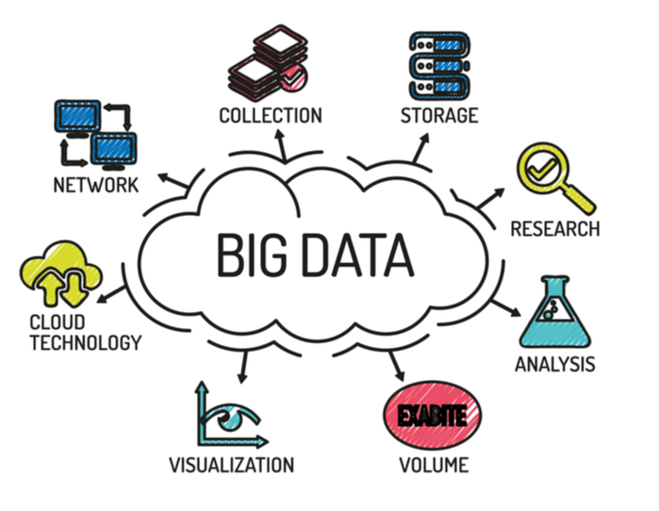

Σύστημα Υποστήριξης Διαχείρισης Προορισμού (DMSS) του έργου LIBECCIO
Το Σύστημα Υποστήριξης Διαχείρισης Προορισμού (DMSS) του έργου LIBECCIO είναι μια πλατφόρμα σημαντικά αναβαθμισμένη και προσβάσιμη μέσω διαδικτύου, η οποία:
ενσωματώνει σύνολα δεδομένων δεικτών βιωσιμότητας και
ανάλυση Big Data για το
σχεδιασμό πολιτικών και τη λήψη αποφάσεων βάσει δεδομένων.
26/11/2025

Slide 3

Σύστημα Υποστήριξης Διαχείρισης Προορισμού (DMSS) του έργου LIBECCIO
Υποστήριξη των πολιτικών αποφάσεων (περιφερειακών και εθνικών) με αναλύσεις που αξιολογούν τις:
οικονομικές,
κοινωνικές και
περιβαλλοντικές
επιπτώσεις των τουριστικών πολιτικών στη συνολική βιωσιμότητα.
Κύριοι Στόχοι
Παρέχει ένα πλαίσιο για ανατροφοδότηση σχετικά με το τι συμβαίνει στην περιοχή
Βοήθεια στους:
οργανισμούς και τις επιχειρήσεις του τουρισμού
στην παρακολούθηση των ροών επισκεπτών
Βελτιώνει τη διαδικασία λήψης αποφάσεων για εμπορικές στρατηγικές, πολιτικές ποιότητας υπηρεσιών και ενέργειες μάρκετινγκ.
26/11/2025

Slide 4
Βασικές Λειτουργίες της Πλατφόρμας DMSS
Διαχείριση Δεδομένων και Ανάλυση:
Το DMSS επιτρέπει τη συλλογή και ανάλυση μεγάλου όγκου δεδομένων που σχετίζονται με:
τη βιωσιμότητα,
την οικονομία,
τις ροές επισκεπτών,
τις τιμές καταλυμάτων και
τις αξιολογήσεις των τουριστών,
επιτρέποντας μια πιο προβλεπτική και στρατηγική προσέγγιση για τη διαχείριση των προορισμών.
Εργαλεία Στρατηγικής Λήψης Αποφάσεων:
Οι χρήστες του DMSS (δημόσιοι φορείς, επιχειρηματίες, τουριστικοί οργανισμοί) μπορούν να χρησιμοποιούν τα διαδραστικά dashboards και τις αναφορές Big Data για να λάβουν βασισμένες στα δεδομένα αποφάσεις που επηρεάζουν άμεσα την ανάπτυξη στρατηγικών βιωσιμότητας για τις περιοχές τους.
26/11/2025

Slide 5

Ενσωμάτωση δεικτών βιωσιμότητας και ανάλυση Big Data
Σημασία δεικτών βιωσιμότητας
  Η ενσωμάτωση δεικτών βιωσιμότητας είναι απαραίτητη για να κατανοήσουμε την επίδραση των τουριστικών δραστηριοτήτων στο περιβάλλον.
Ανάλυση Big Data
  Η ανάλυση Big Data επιτρέπει την εξαγωγή πολύτιμων πληροφοριών, βοηθώντας στη βελτίωση των στρατηγικών βιωσιμότητας στον τουριστικό τομέα.
26/11/2025

Slide 6
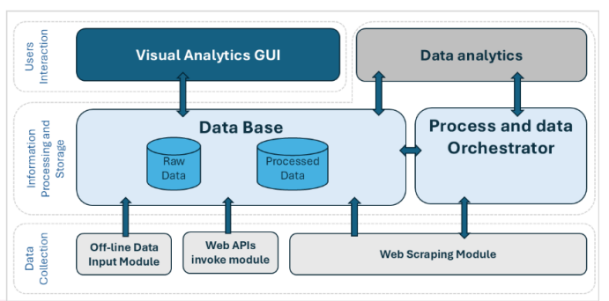
LIBECCIO DMSS: Εννοιολογική Αρχιτεκτονική
26/11/2025

Slide 7
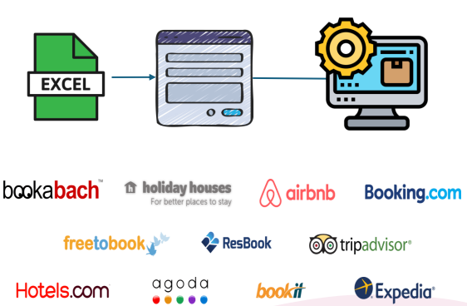
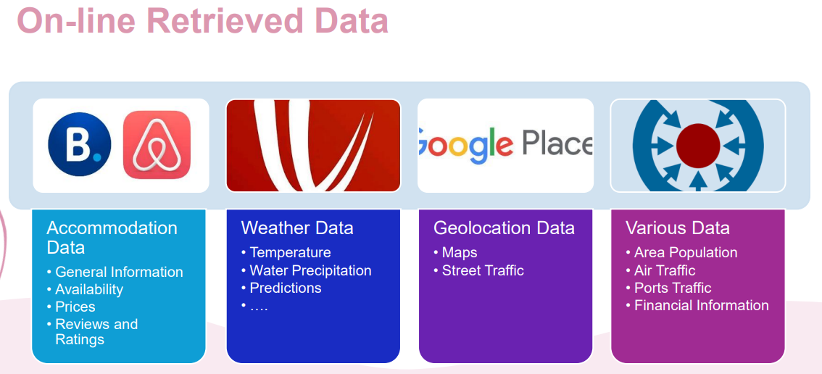
Συλλεγμένα Δεδομένα
Ποσοτικά και ποιοτικά δεδομένα που συλλέχθηκαν από τοπικές, περιφερειακές και εθνικές αρχές, καθώς και από επαγγελματικές ενώσεις.
Σχετικές πληροφορίες που αντλήθηκαν από διαδικτυακές πηγές.
26/11/2025

Slide 8
Ανταπόκριση στις Στρατηγικές Ανάγκες των Τουριστικών Επιχειρήσεων
Τιμές Καταλυμάτων
Σχόλια και Αξιολογήσεις Επισκεπτών
Τμηματοποίηση Επισκεπτών και Ανάλυση Αφίξεων
Γεωχωρική Κατανομή Ξενοδοχείων και Διαμερισμάτων σε Διάφορες Πλατφόρμες
Υποστήριξη υπευθύνων χάραξης πολιτικών στη Βιώσιμη Διακυβέρνηση του Τουρισμού
Αξιολόγηση κοινωνικής βιωσιμότητας
Αεροδρόμια/Λιμάνια
Υδάτινες περιοχές κολύμβησης
Μέτρηση της οικονομικής επίπτωσης
Παρακολούθηση και διαχείριση της πράσινης τουριστικής οικονομίας
Τύποι Καταλυμάτων σε Χάρτες
26/11/2025

Slide 9
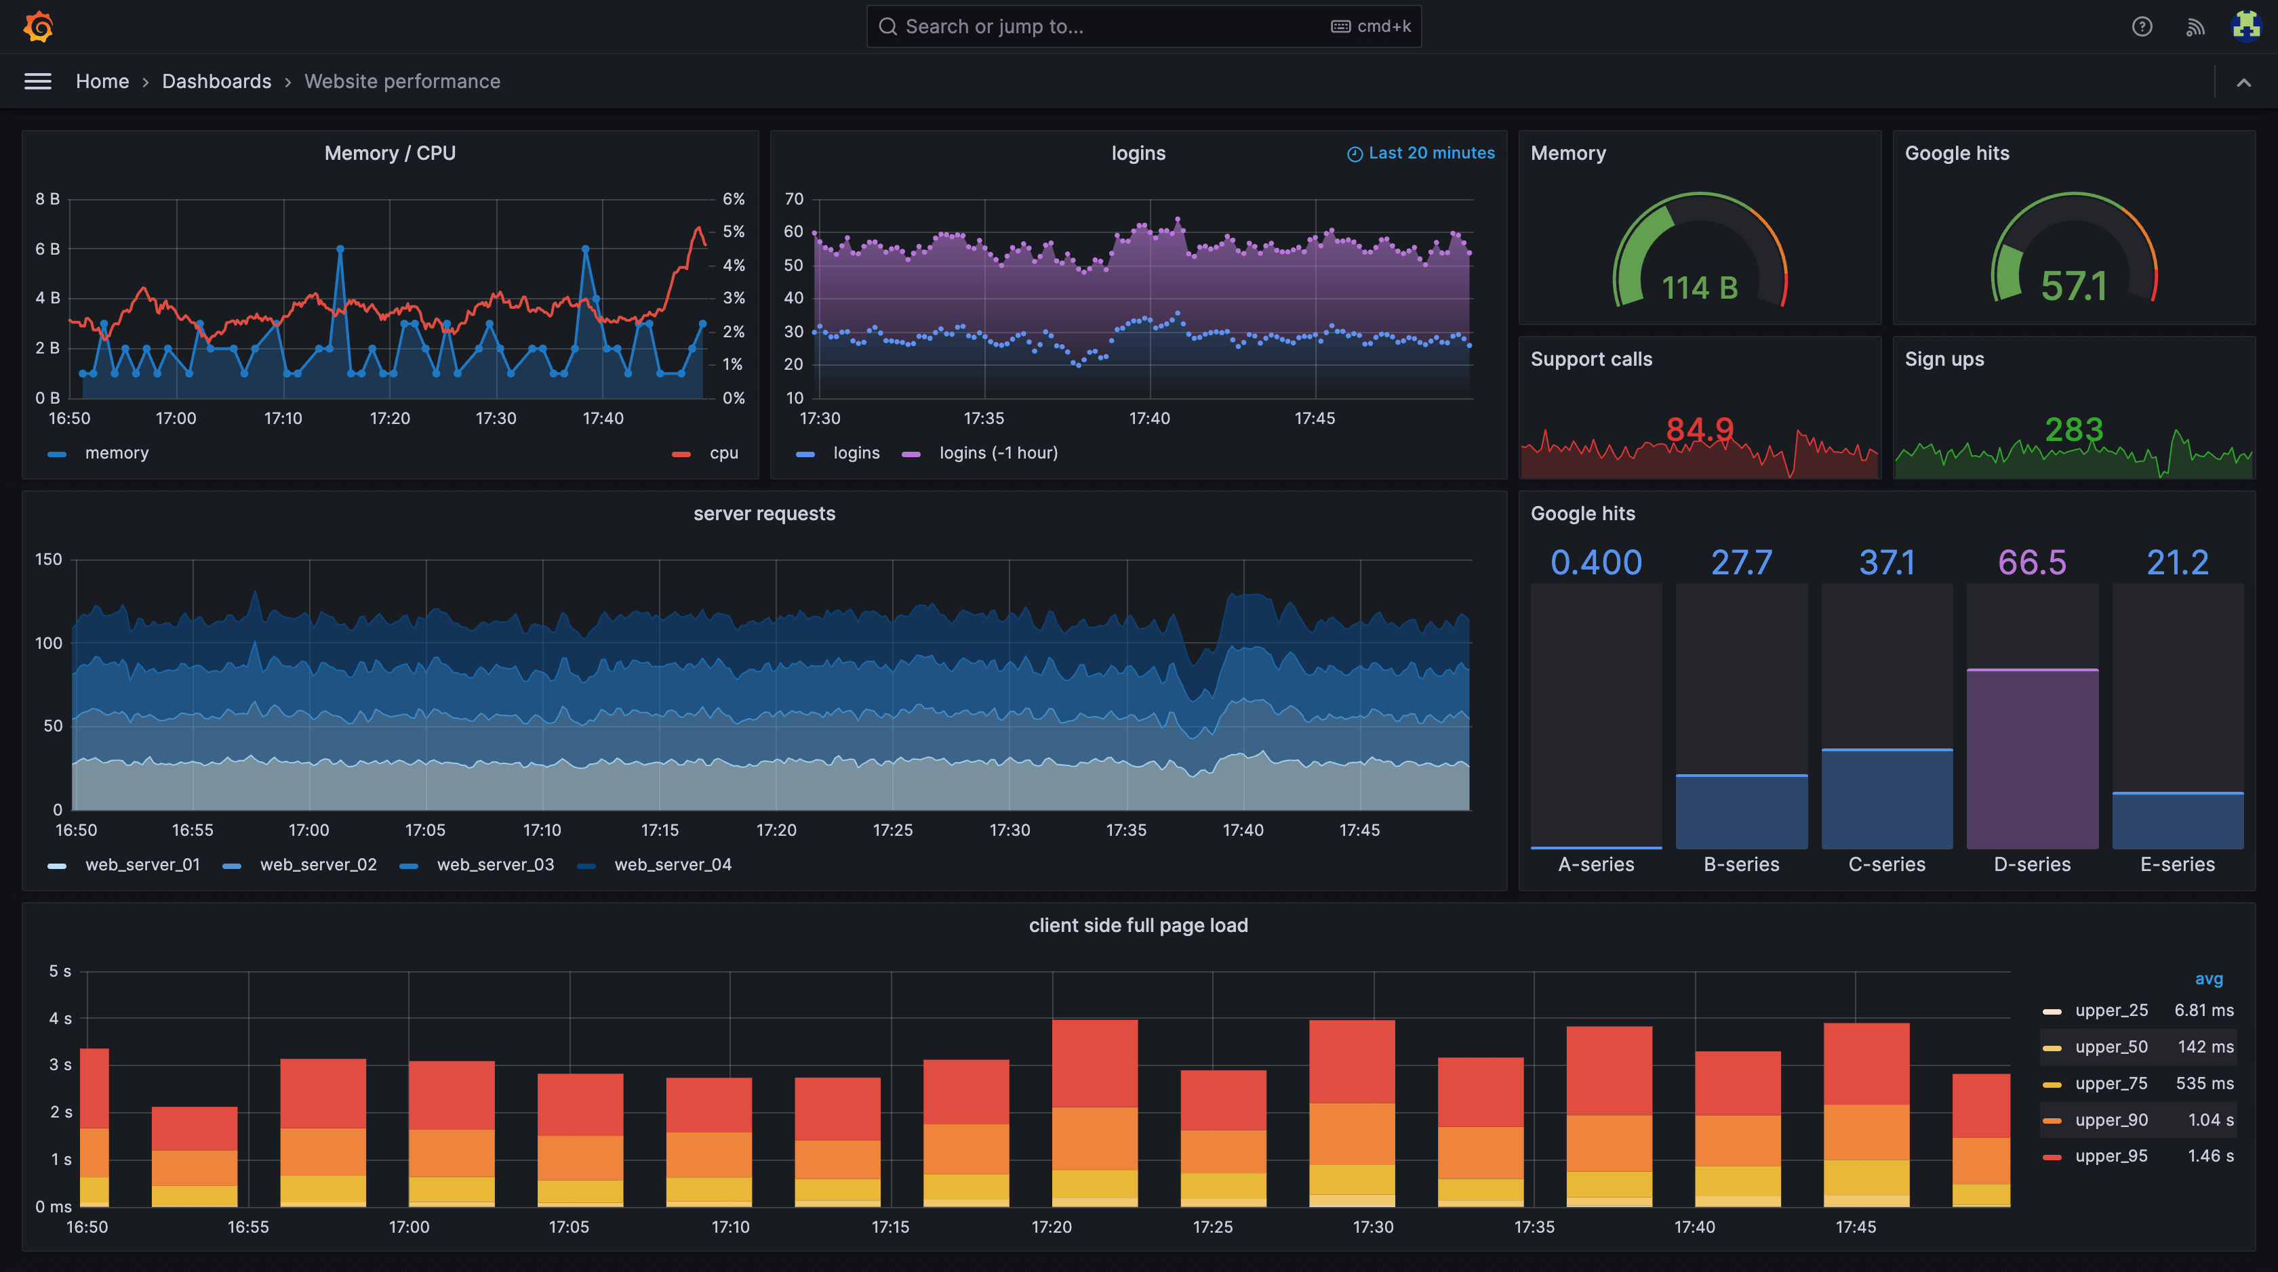
Grafana: Η Διαδραστική Διεπαφή του DMSS
Το Πλατφόρμα ανοικτού λογισμικού για αναλύσεις και οπτικοποίηση, η οποία χρησιμοποιείται για την παρακολούθηση, αναζήτηση και παρουσίαση δεδομένων.
Παρέχει προσαρμοσμένους πίνακες ελέγχου (dashboards) σε πραγματικό χρόνο, προσαρμοσμένους σε συγκεκριμένες ανάγκες.
Προσφέρει δυνατότητα δημιουργίας αφιερωμένων χρηστών και ομάδων με ειδικά δικαιώματα πρόσβασης, εξασφαλίζοντας ασφαλή, βασισμένη σε ρόλους λήψη αποφάσεων.
Ενσωματώνεται απρόσκοπτα με PostgreSQL και MongoDB, τις βασικές πηγές δεδομένων που χρησιμοποιεί το DMSS.
Υποστηρίζει διαδραστικά φίλτρα, γεωχωρικές οπτικοποιήσεις και απλές φόρμες.
26/11/2025

Slide 10
Οφέλη των Stakeholders από το DMSS
Βελτίωση της Απόδοσης και Ανθεκτικότητας του Τουριστικού Τομέα
Καλύτερη διαχείριση του τουριστικού προορισμού
Ανθεκτικότητα σε κρίσεις (π.χ., πανδημίες, φυσικές καταστροφές)
Βασισμένη σε Δεδομένα Πολιτική Λήψη Απόφασης
Ενημερωμένες αποφάσεις για βιώσιμο τουρισμό
Ορθολογική κατανομή πόρων
Ενίσχυση Στρατηγικών Μάρκετινγκ και Επικοινωνίας
Ενίσχυση Στρατηγικών Μάρκετινγκ και Επικοινωνίας
Στήριξη της Συνεργασίας και Δικτύωσης
Ενδυνάμωση συνεργασιών (π.χ. συνεργασία και δικτύωση της ΕΤΙΡ μεταξύ δημόσιων φορέων, τουριστικών οργανισμών και επιχειρήσεων)
Μείωση Κόστους και Χρόνου στη Διαχείριση Τουριστικών Δεδομένων
Αυτοματοποιημένη συλλογή και ανάλυση δεδομένων
26/11/2025

Slide 11
Οφέλη τη Συμμετοχή στην ETIP
Δικτύωση και Συνεργασία
σύνδεση με άλλους φορείς του τουριστικού τομέα, ανταλλαγή εμπειριών, καλών πρακτικών και γνώσεων.
Πρόσβαση σε Καινοτόμα Εργαλεία και Πόρους
πρόσβαση σε καινοτόμα εργαλεία και λύσεις για τη βελτίωση της τουριστικής στρατηγικής (π.χ. DMSS, που ενσωματώνει Big Data analytics και δείκτες βιωσιμότητας)
Ενίσχυση της Ορατότητας
αύξηση της ορατότητας των περιοχών τους και προώθηση τουριστικών προσφορών μέσω της ευρύτερης ευρωπαϊκής και μεσογειακής πλατφόρμας δικτύωσης
Υποστήριξη Καινοτόμων Προγραμμάτων
υποστήριξη στους stakeholders για την ανάπτυξη καινοτόμων προγραμμάτων βιώσιμου τουρισμού και την ανάπτυξη νέων προϊόντων και υπηρεσιών στον τομέα του τουρισμού
26/11/2025

Slide 12
Διαδικασία Εγγραφής Νέων Μελών στην ETIP
Υποβολή Αίτησης Μέλους
Οι ενδιαφερόμενοι φορείς ή οργανισμοί μπορούν να υποβάλουν αίτηση για να γίνουν μέλη της ETIP μέσω της επίσημης ιστοσελίδας της πλατφόρμας.
Αξιολόγηση Αίτησης
Η αίτηση εξετάζεται από την ETIP για να διασφαλιστεί ότι ο υποψήφιος πληροί τα κριτήρια συμμετοχής και ότι μπορεί να συμβάλει ενεργά στην καινοτομία και βιωσιμότητα του τομέα του τουρισμού
Εγγραφή και Παροχή Πρόσβασης
Μετά την έγκριση, τα μέλη αποκτούν πλήρη πρόσβαση στις υπηρεσίες της πλατφόρμας, συμπεριλαμβανομένων των εργαλείων, των δεδομένων, και των δυνατοτήτων συνεργασίας με άλλους φορείς του τομέα.
Πρόσκληση
Χάρτα Εισδοχής
Συμμετοχή
Αίτημα ένταξης στην πλατφόρμα μέσω διαδικτυακής φόρμας
Αποδοχή της Χάρτας Εισδοχής
Λήψη ενός διαδικτυακού συνδέσμου για πρόσβαση στον χώρο μελών της Πλατφόρμας ETIP.
26/11/2025

Slide 13
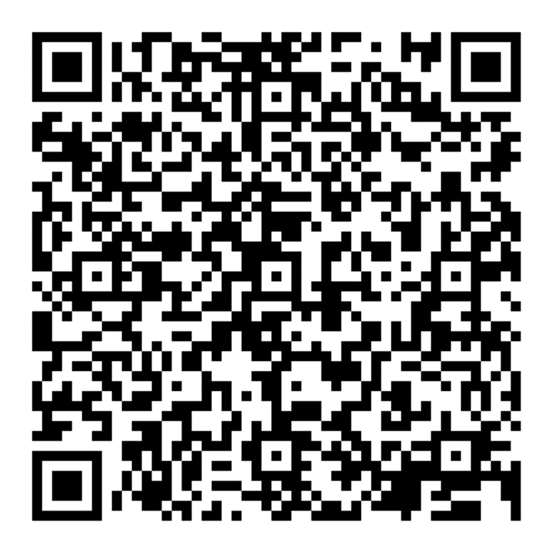
Εγγραφείτε στην Πλατφόρμα
μέσω QR

Slide 14
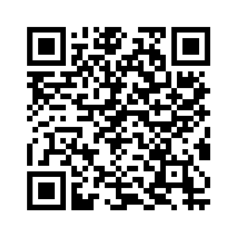
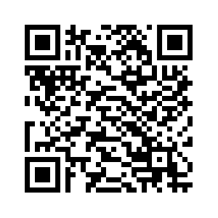
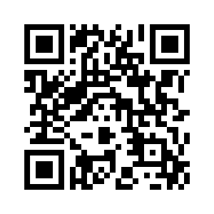
Ακολουθήστε μας!
LinkedIn
Facebook
Website
26/11/2025

Slide 15

Ευχαριστούμε πολύ!

